Slide 1
Tisková konference
26. 3. 2019
Vstup do cyklistické sezony 2019
Praha cyklistická 2019

Slide 2
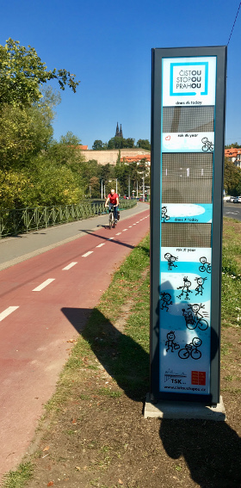
Pražský Cyklistický rok 2018 v číslech
27 sčítačů monitorovalo cyklisty
  Nejvyšší počet detekcí cyklistů:
  Podolské nábřeží: 341 931 Modřany: 391 355
  Elsnicovo náměstí: 175 139
3 951 737 cyklistů projelo kolem sčítačů
  2,44 % meziroční nárůst intenzity cyklistického provozu
  48,5 km vyhrazených cyklopruhů
  9,9 km ochranných cyklopruhů

Slide 3

Heatmapa Prahy četnost využívání cyklotras dle aplikace Na kole prahou

Slide 4
Pražský Cyklistický rok 2018 v číslech
Neinvestiční výdaje - dalších 11─15 milionů ročně na běžnou údržbu

Slide 5
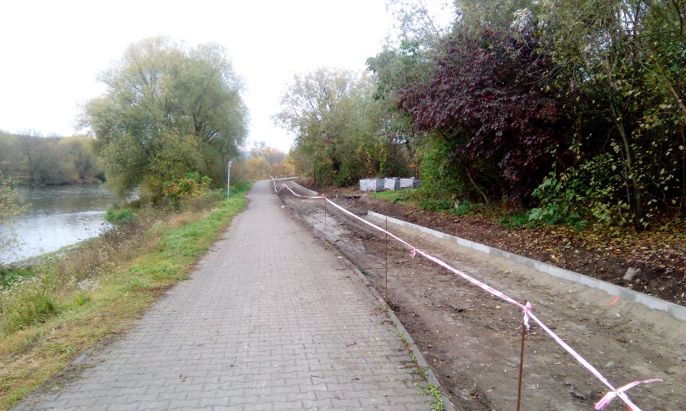
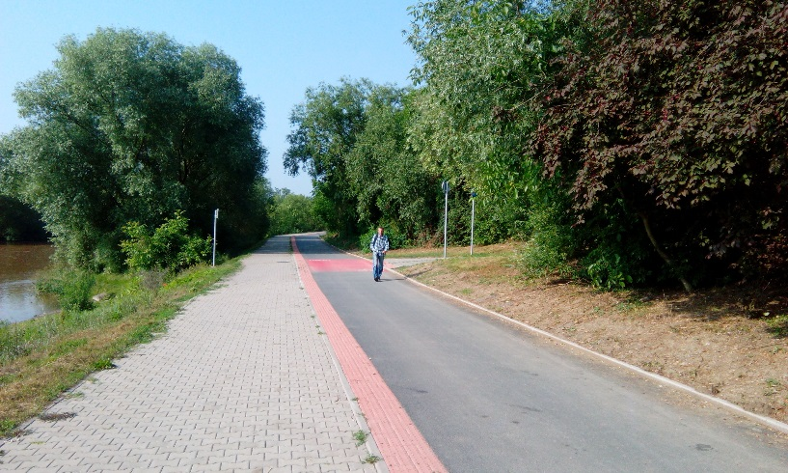
Pražský Cyklistický rok 2018
Nové cyklostezky
  Stezka kolem Košíkovského potoka
  Koloděje – Újezd nad Lesy
  Běchovice – Horní Počernice
  Vestec – Kunratice
Rozšířené cyklostezky
  Šárovo kolo

Slide 6
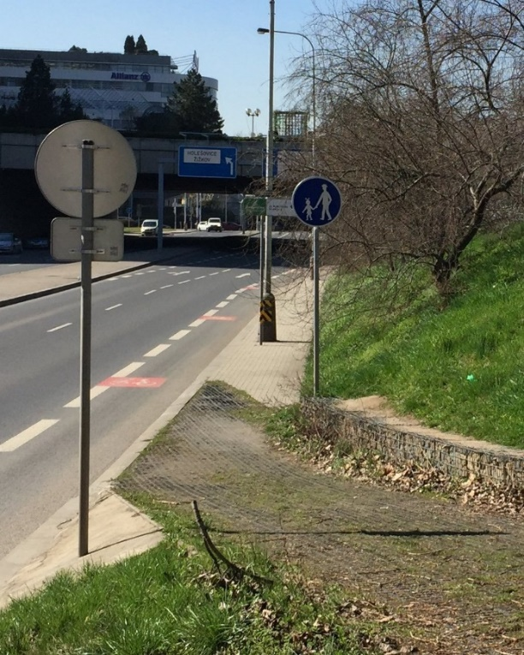
Pražský Cyklistický rok 2018
Nové prvky cyklistické infrastruktury
  Cyklopruhy (V14 vyhrazený/ V14 ochranný)
    1515 m/7555 m
  Společné cyklopruhy (+ bus, taxi)
    1070 m
  Cykloobousměrky
    2375 m
  Cyklopřejezdy
    21
  Stojany na kola
    294 ks

Slide 7
Plány investic do cyklistické infrastruktury na rok 2019
Investiční akce
  • Na Prostřední cestě v Kolodějích – 1 360 m
  • Rokytka – vodní prostup – 230 m
  • Dokončení chybějícího úseku na trase Zbraslav – Jarov, 2. etapa – 520 m
  • Dokončení stezky Cholupice – Dolní Břežany – 1 400 m
  • Suchdolská – V Sedlci – 280 m

Slide 8
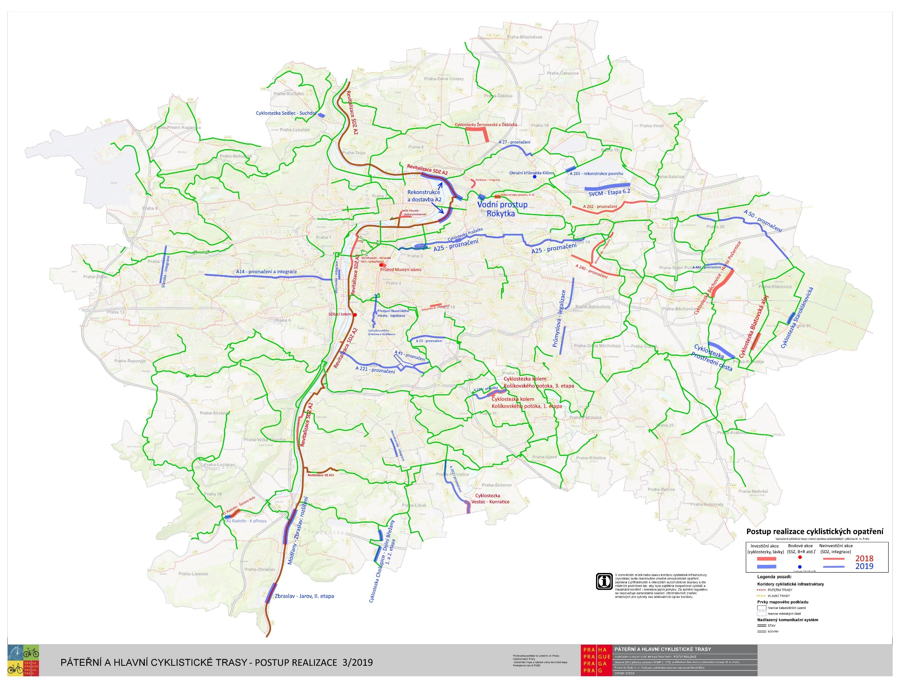
Postup realizace celoměstských cyklotras

Slide 9
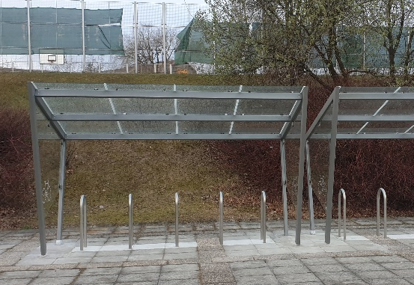
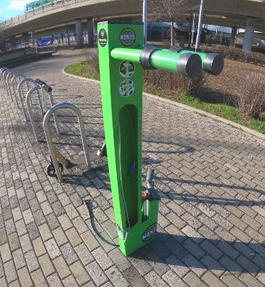
problematika
Parkování cyklistů
Dosavadní možnosti
  Cyklostojany
  Cyklopřístřešky
  Servisní stojany
  Cykloboxy
Nová vize
  Projekt Kolárna

Slide 10
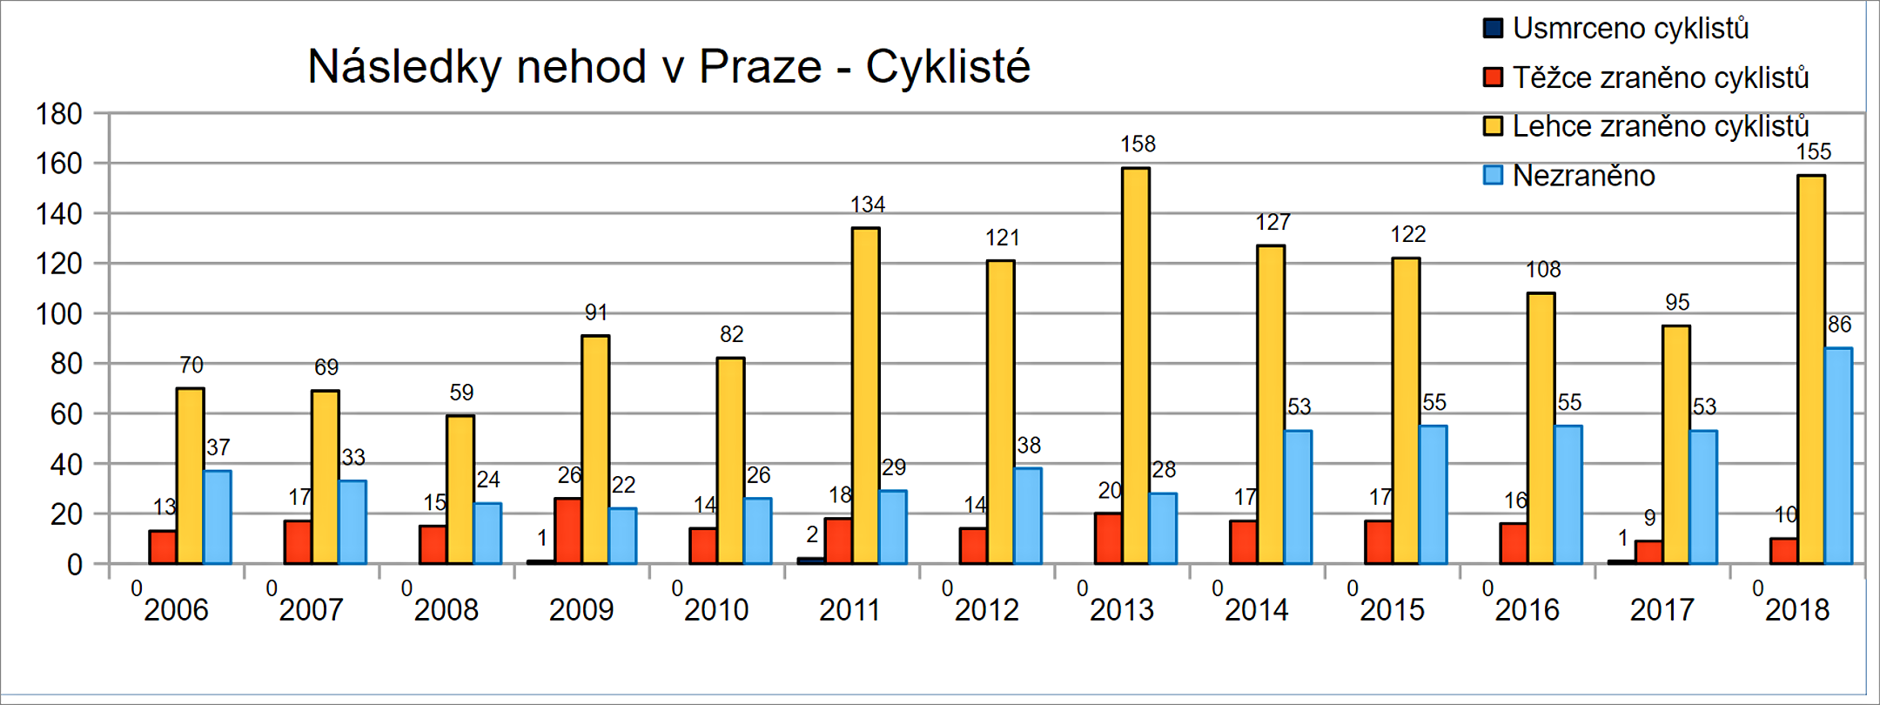
Bezpečnost a podpora
Nehodovost cyklistů v PRAZE

Slide 11
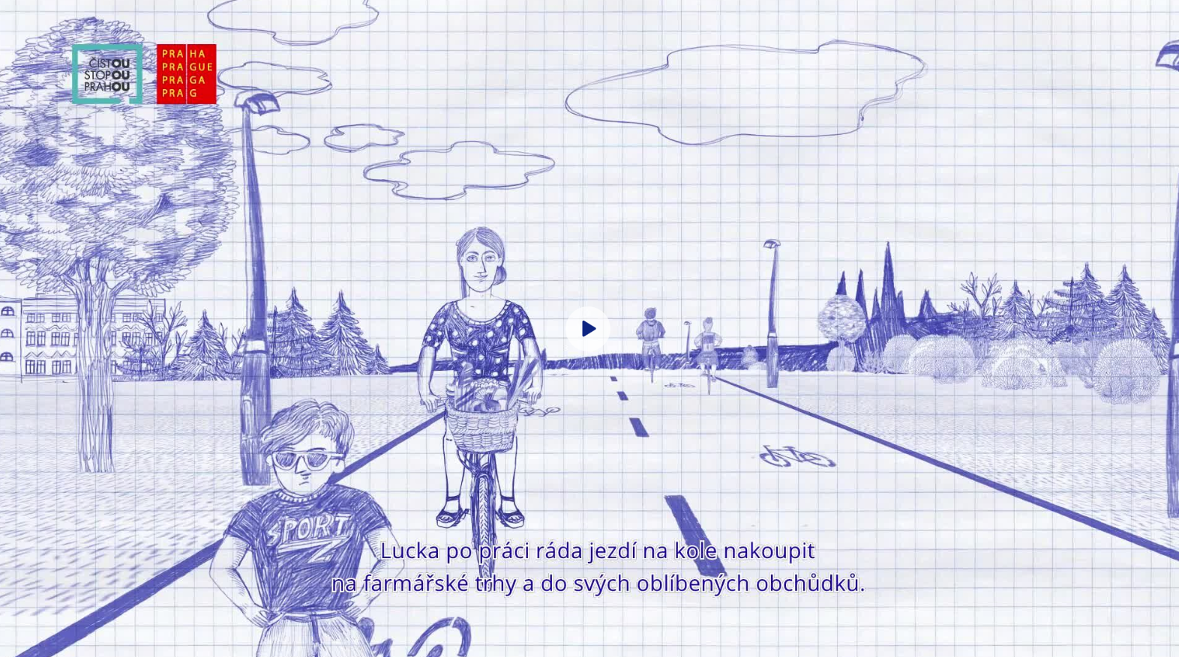
Bezpečnost a podpora
Aplikace Na kole Prahou
  V roce 2018 deset tisíc nových uživatelů
  Uživatelé ujeli téměř 1 milion km
  Nahlášeno 417 komunitních upozornění (náročnost terénu, nové cyklostojany, apod.)
Informační videa
Informační kampaň k cykloopatřením

Slide 12
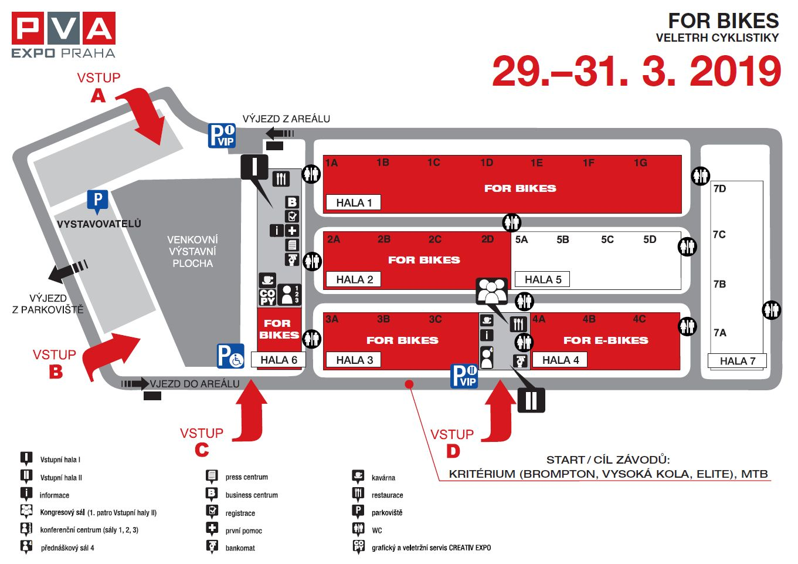
Pozvánka
For Bikes A STÁNEK
ČISTOU STOPOU PRAHOU
10. ročník veletrhu cyklistiky
29.–31. března 2019
PVA EXPO Praha

Slide 13


